Slide 1


PHÒNG GIÁO DỤC VÀ ĐÀO TẠO QUẬN HẢI AN
TRƯỜNG TIỂU HỌC ĐẰNG LÂM
NHIỆT LIỆT CHÀO MỪNG
CÁC THẦY CÔ GIÁO VỀ DỰ GIỜ LỚP 3A9
ĐẠO ĐỨC
BÀI 8: EM HOÀN THIỆN BẢN THÂN (TIẾT 1)
Giáo viên thực hiện: Lê Ngọc Hà - Sinh năm : 1996

Slide 2
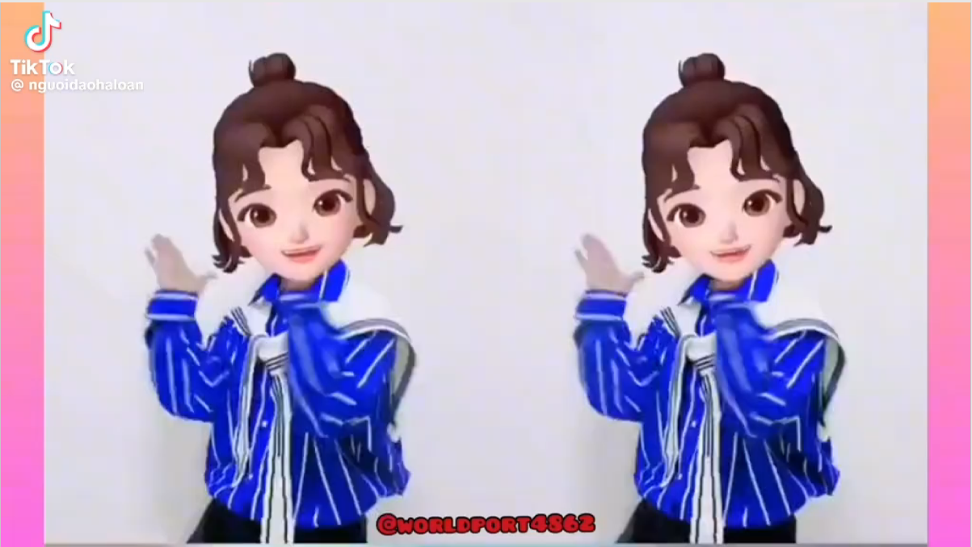

Slide 4
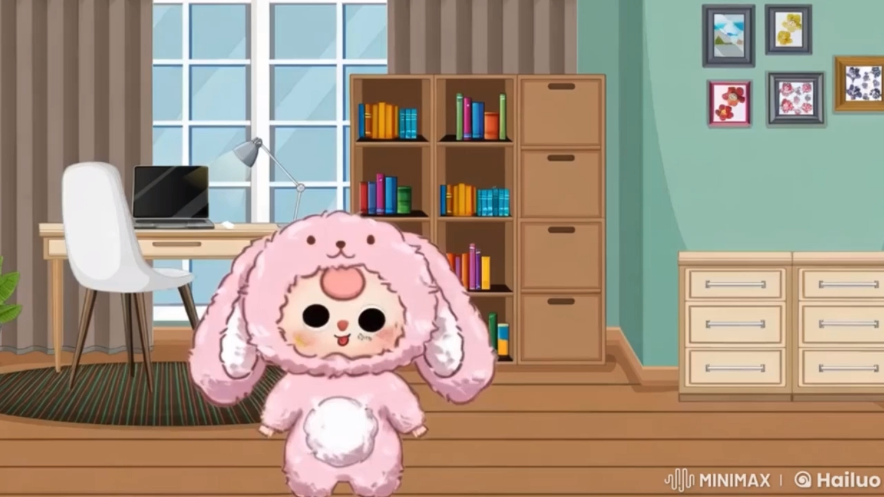

Slide 5


Slide 6

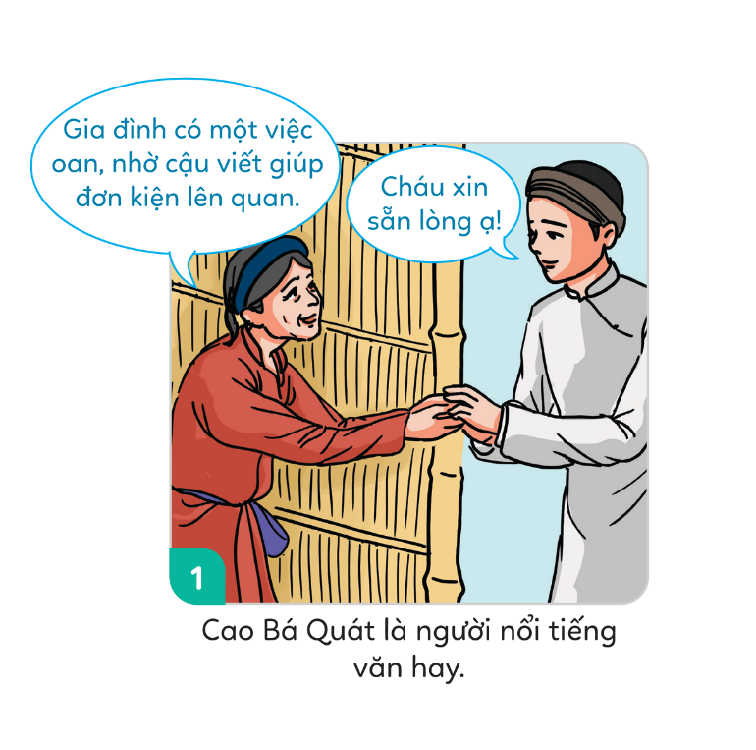
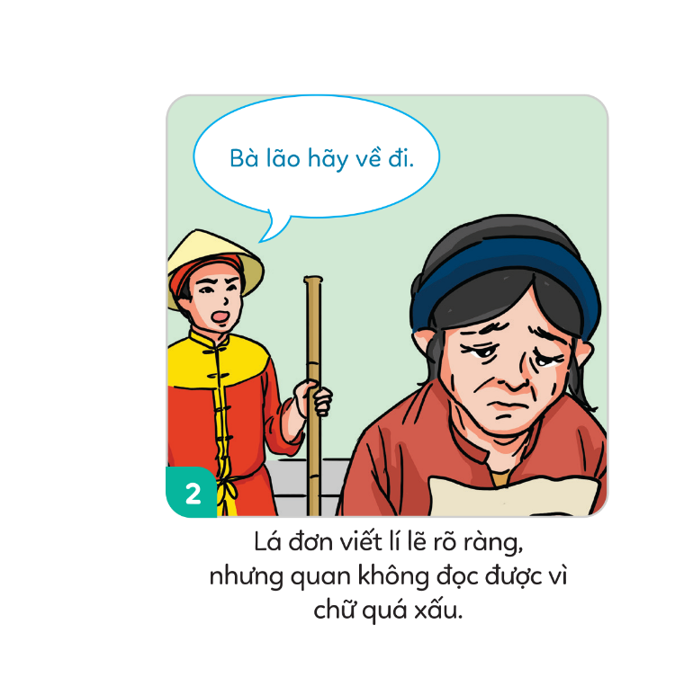
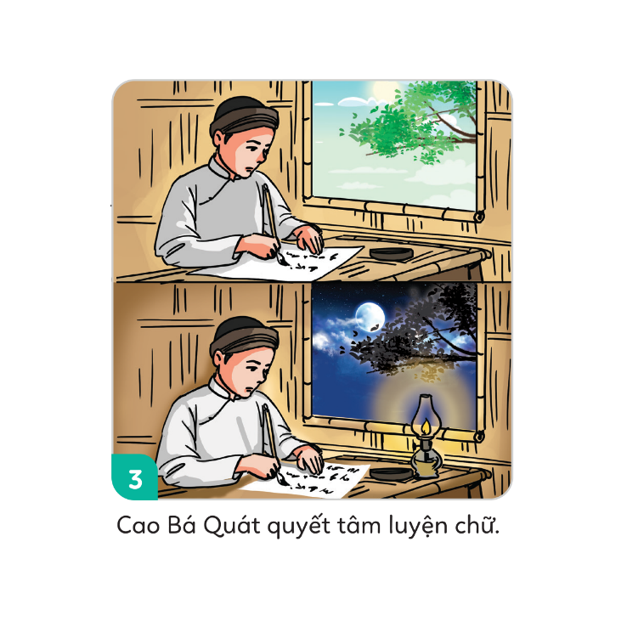
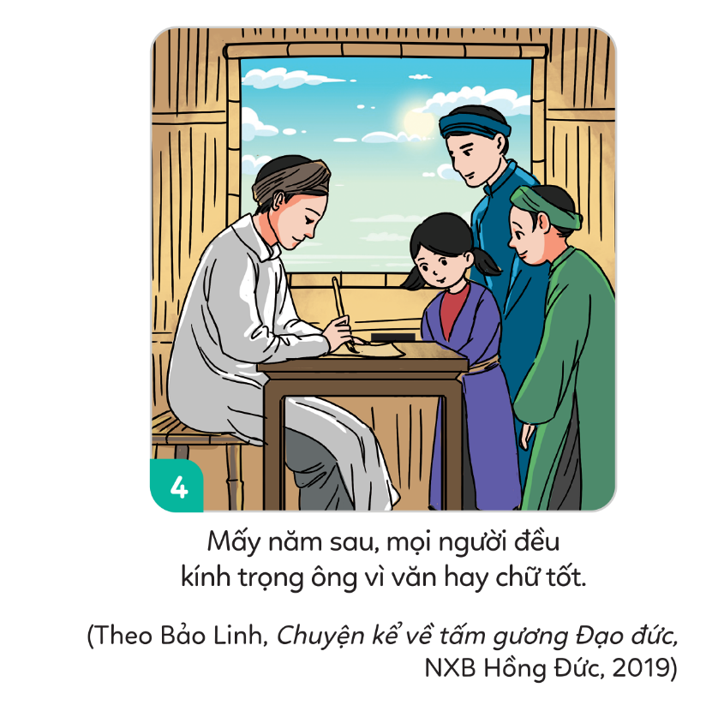

Hoạt động 1: Kể chuyện theo tranh và trả lời câu hỏi
Notes:
Hướng dẫn: GV click vào nút đỏ để xem video trên Youtube.

Slide 7
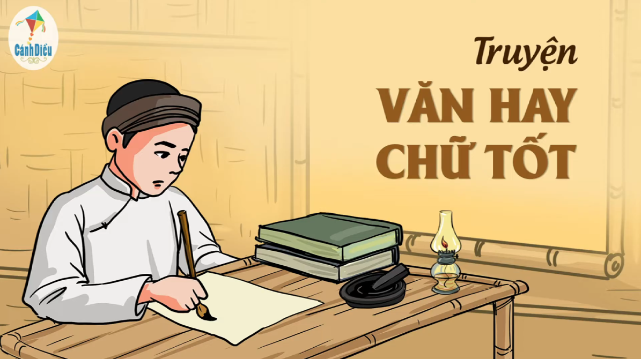

Slide 8

NỘI DUNG THẢO LUẬN
Kể lại câu chuyện theo tranh
Trả lời các câu hỏi:
Theo em, đâu là điểm mạnh, điểm yếu của Cao Bá Quát?
Cao Bá Quát đã khắc phục điểm yếu của bản thân bằng cách nào?
Nhờ việc khắc phục điểm yếu mà Cao Bá Quát đã đạt được kết quả gì?
g. Em học được điều gì ở Cao Bá Quát?

Slide 11
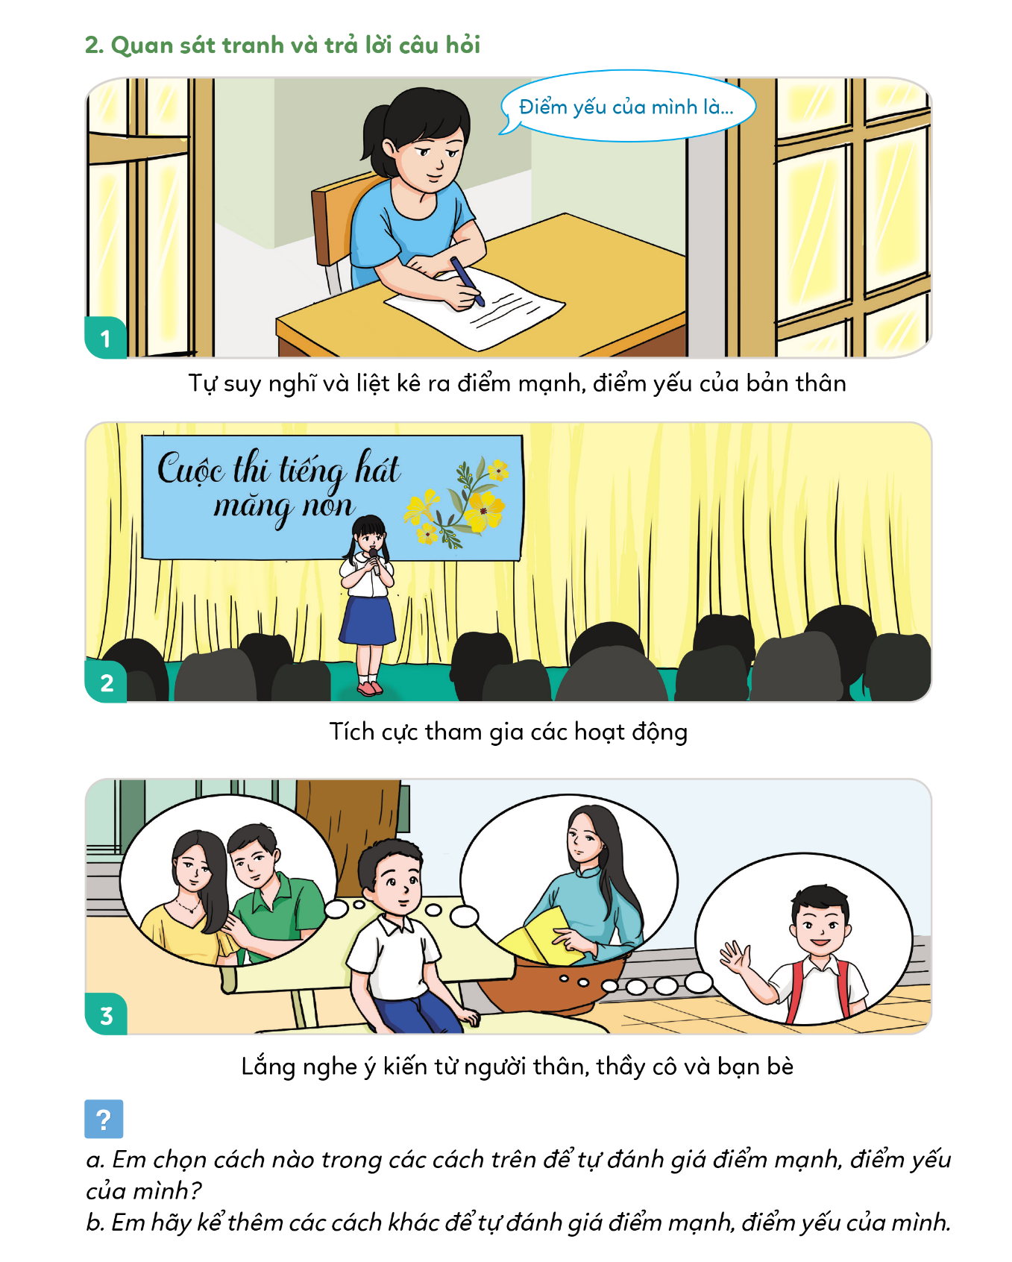


Hoạt động 2: Quan sát tranh và thực hiện theo yêu cầu
Em chọn cách nào trong các cách trên để tự đánh giá điểm mạnh, điểm yếu của mình?
Em hãy kể thêm các cách khác để tự đánh giá điểm mạnh, điểm yếu của mình.

Slide 12
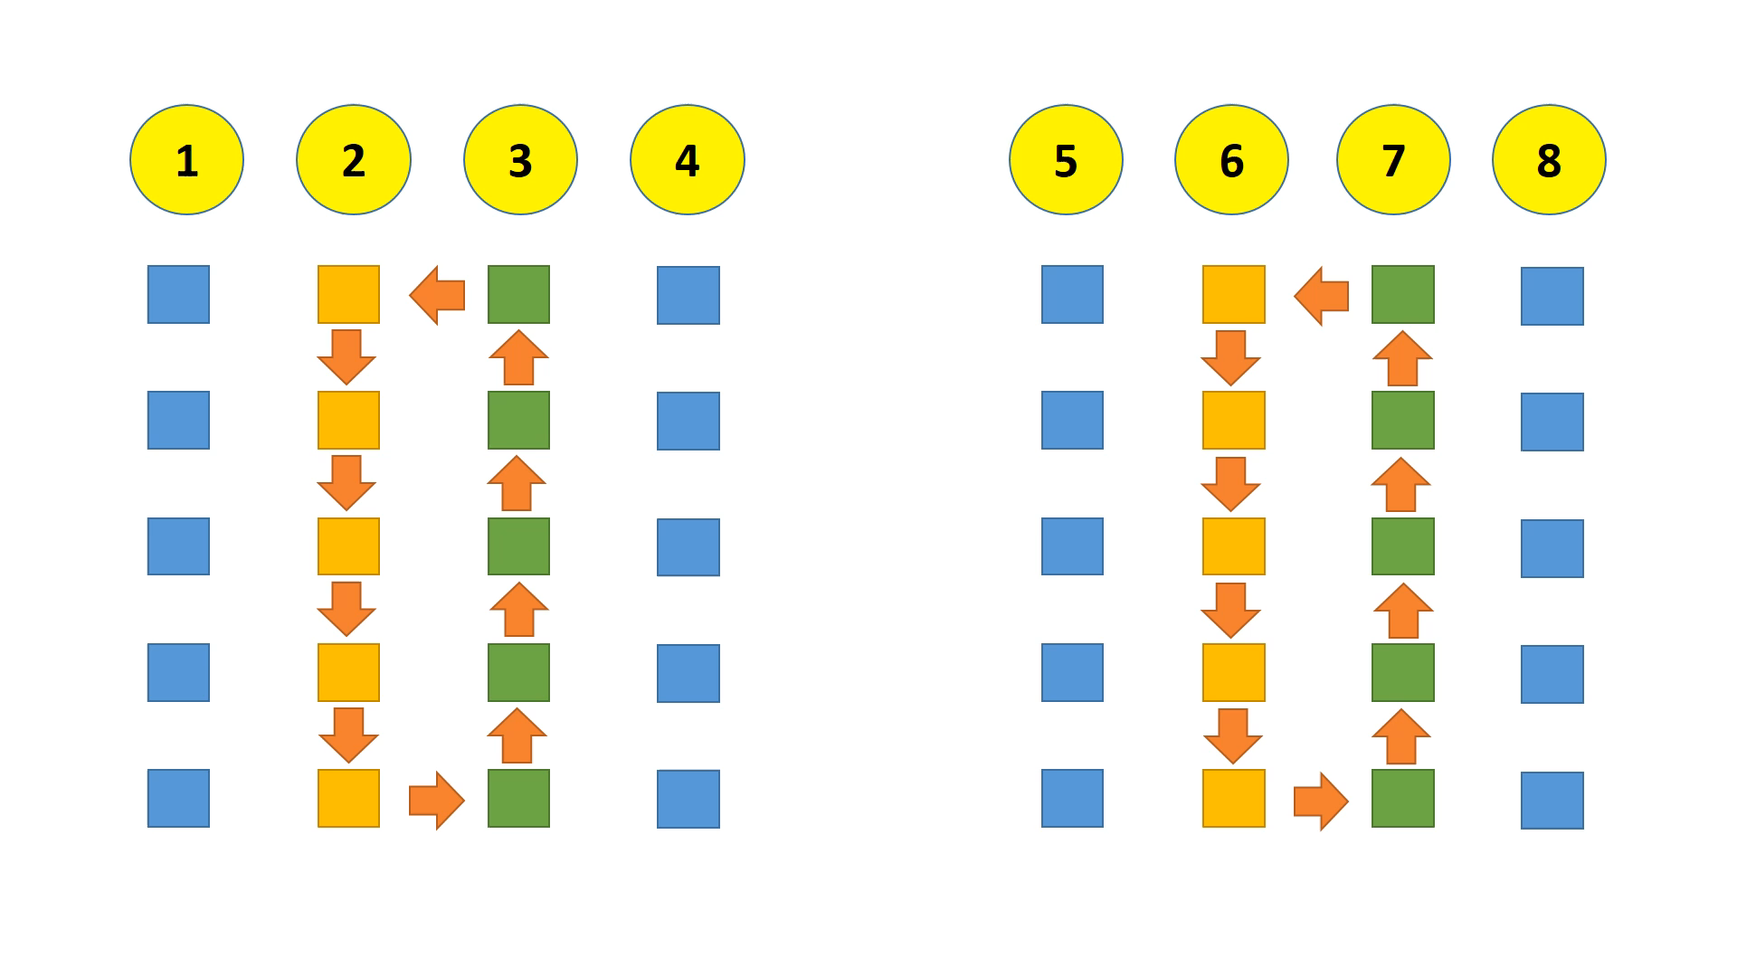

Slide 13
Hoạt động 2: Quan sát tranh và thực hiện theo yêu cầu
Em chọn cách nào trong các cách trên để tự đánh giá điểm mạnh, điểm yếu của mình?
Em hãy kể thêm các cách khác để tự đánh giá điểm mạnh, điểm yếu của mình.

Slide 15

















Trân trọng cảm ơn quý thầy cô
và các em học sinh!

